Slide 1
А.А. Азаренков
Верлибр
vers libre
свободный стих
Доклад подготовлен в ходе проведения исследования № 24-00-030 «Русский верлибр: антология, типология, исследования» в рамках программы «Научный фонд НИУ ВШЭ».

Slide 2
Русский свободный стих
1. На стыке поэзии и музыки

Slide 3
Собрание народных русских песен с их голосами. На музыку положил Иван Прач, 1790.
Один из старейших печатных сборников русских народных песен.

Slide 4
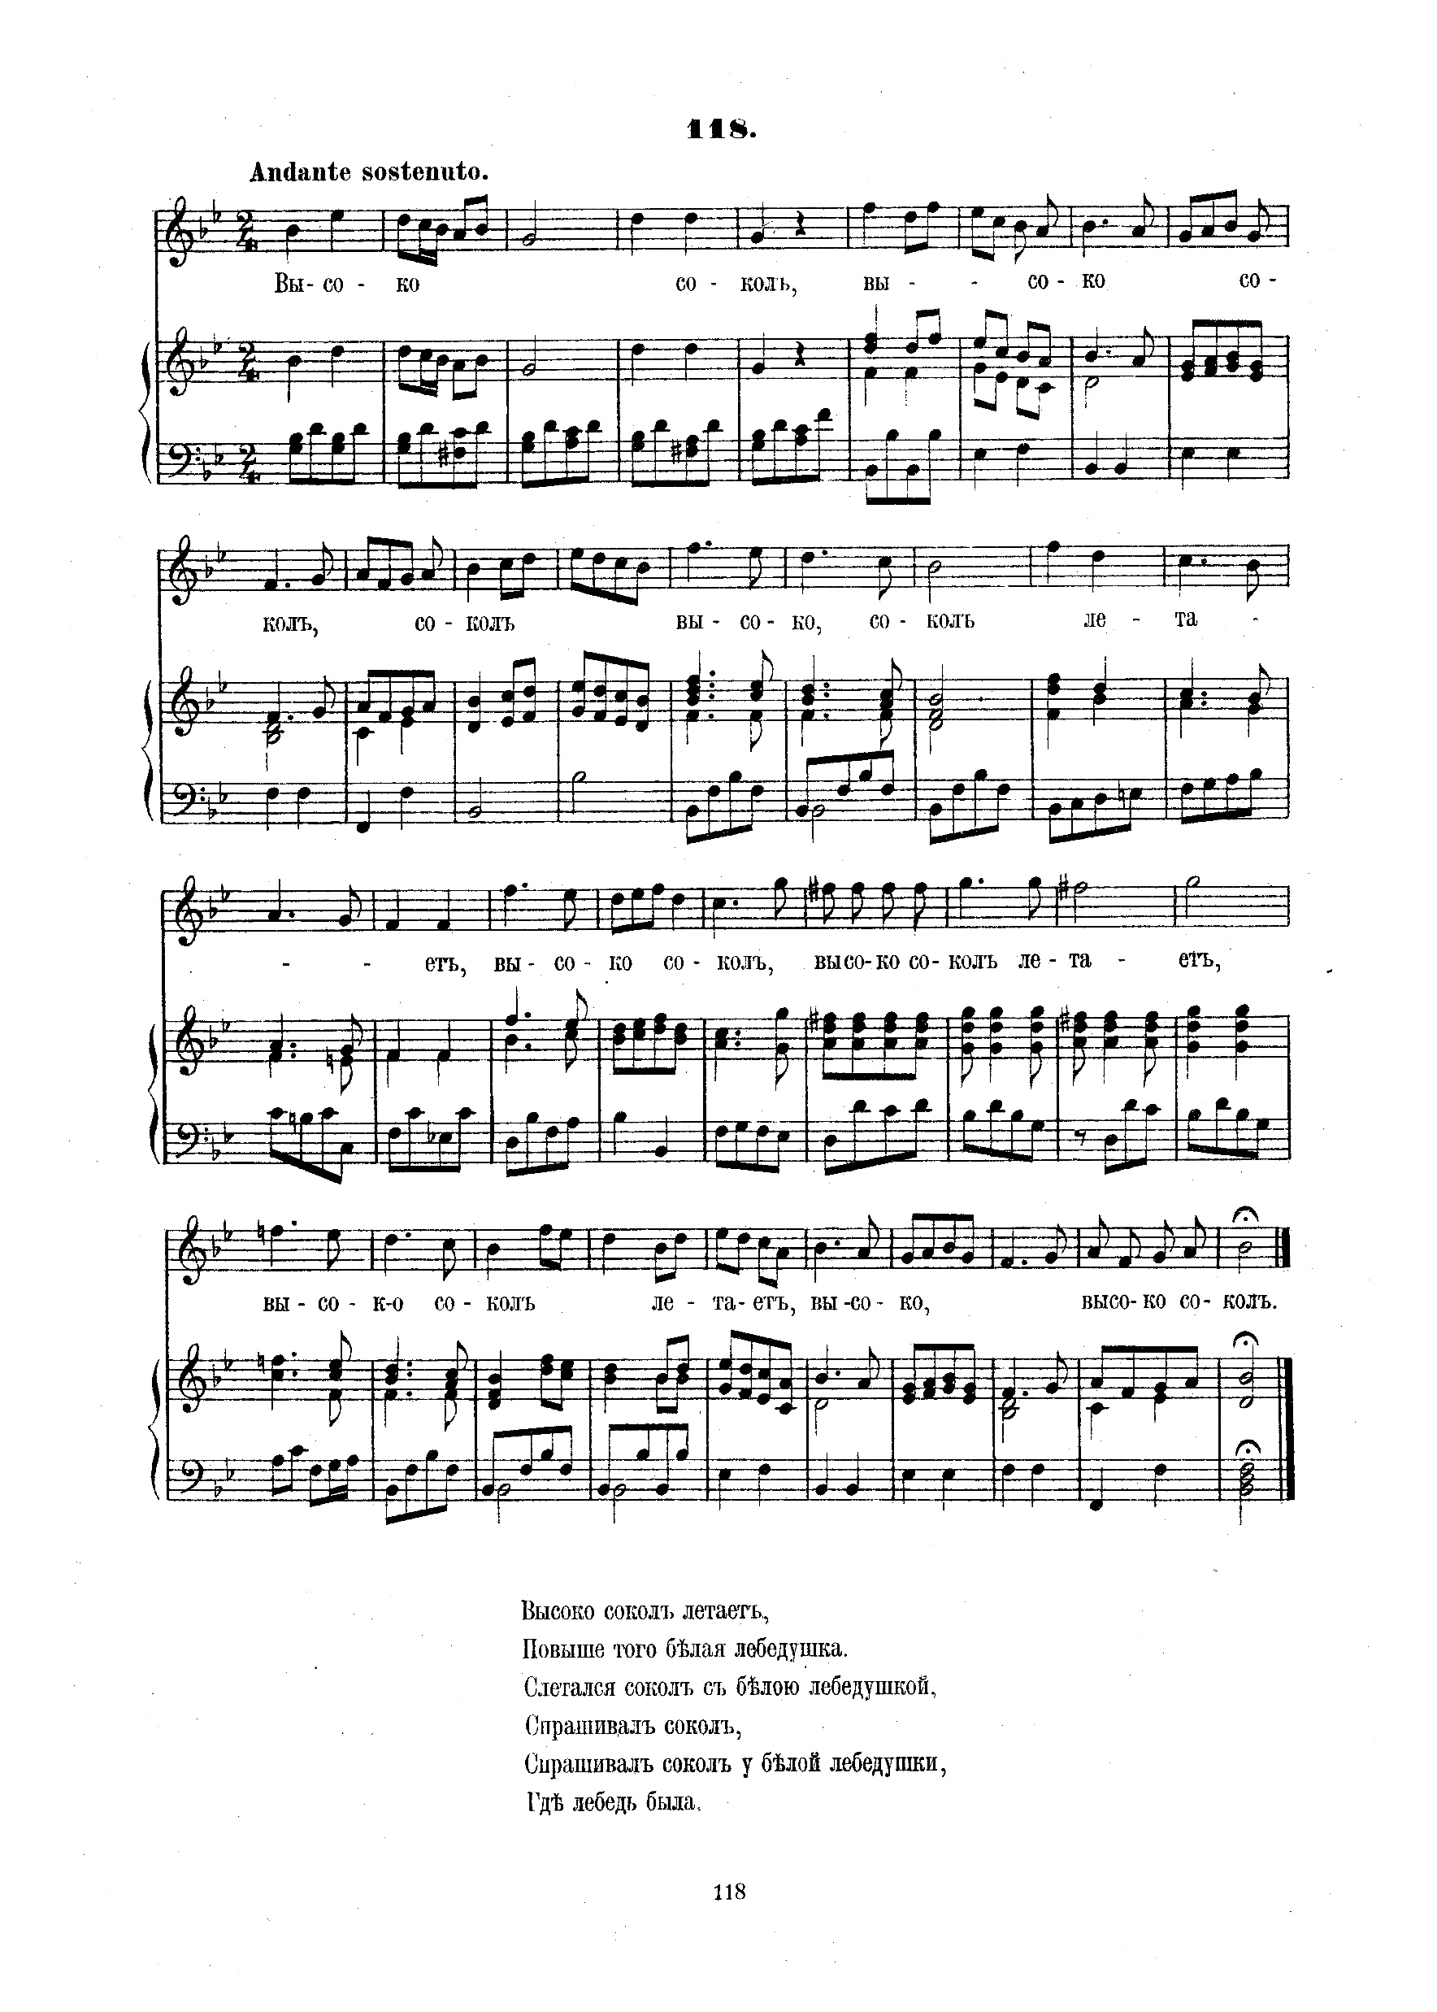
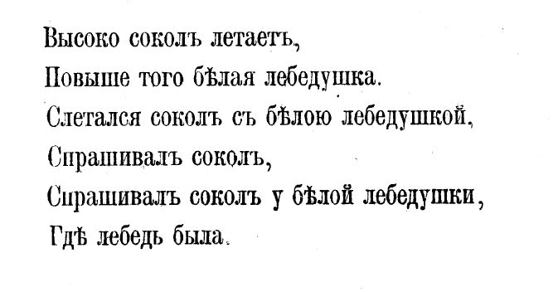
Львов отмечает эту песню как лучшую и самую древнюю по происхождению из имеющихся в сборнике протяжных песен.
Хор из оперы Евстигнея Ипатьевича Фомин «Ямщики на подставе» (1787)

Slide 5
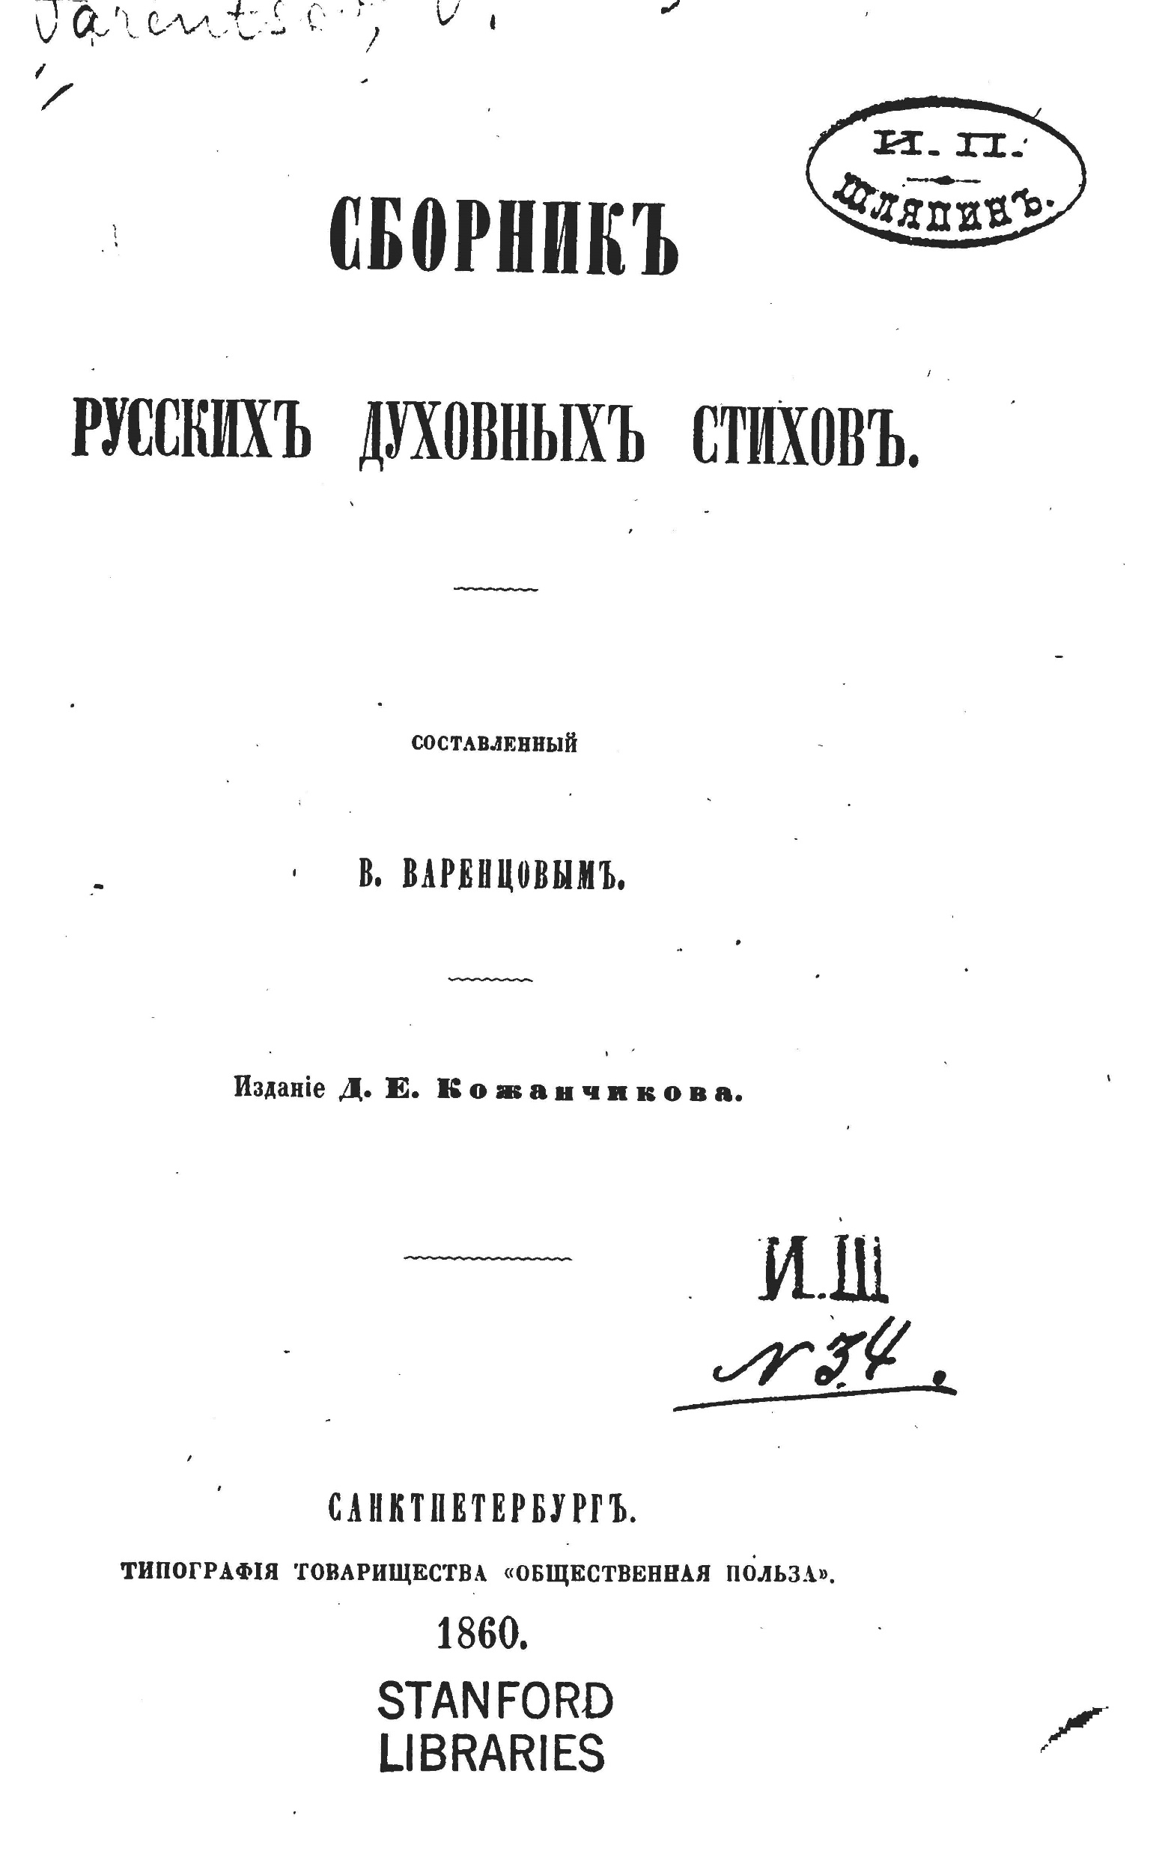
ДУХОВНЫЕ СТИХИ (пса́льмы) — эпические, лирико-эпические или чисто лирические песни религиозного содержания. Большею частью поются нищими слепцами — «каликами перехожими».
Первые печатные издания – П. Бессонов, В. Варенцов, вт. пол. XIX в.

Slide 6
Плакася Адам
пред раем сидя:
«Раю мой, раю,
прекрасный мой раю!
Мене ради, раю,
сотворен еси,
а Евги ради, раю,
затворен еси.
Уже яз не слышу
архангельска гласа,
уже яз не вижу
райския пищи.
Увы мне грешному,
помилуй мя падшаго!»
«Плач Адама» – древнейший известный духовный (покаянный) стих (XV век).
«Нескладность» покаянных стихов носила принципиальный характер.

Slide 7
В начале XX века широкое распространение получают старообрядческие и сектантские духовные стихи.
Ляцкий Е.А. Стихи духовные: Словеса золотые. Санкт-Петербург, 1912.

Slide 8
МАСЛЕНИЦА
Здравствуйте, православные, здравствуйте!
Здравствуйте кругом, на все стороны здравствуйте!
Едет-плывет сама масленица,
Широкая масленица.
С блинами, с снятками, с оладьями,
С пивами, с медами сычеными
Широкая масленица.
С пляской, с пеньем да с погудками,
С гуслярами едет, с скоморохами
Широкая масленица.
Пришла - не минуешь, уйду - не увидишь;
Встречай бодрей, провожай веселей!
День веселье, три дня похмелье;
В голове шумит - а гляди козырем!
Ноги не ходят, а плясать надобно;
Рад не рад - а с ума сходить приходится.
Широкая масленица!
Загремела сковродами,
Застучала тарелками (музыка),
Поехала, здравствуйте!
В XIX веке появляются многочисленные литературные стилизации народного стиха
А.Н. Островский «Масленица».

Slide 9
ХОЗЯЙКА:
А Господь его ведает, вор ли, разбойник – только здесь и добрым людям нынче прохода нет – а что из того будет? ничего; ни лысого беса не поймают: будто в Литву нет и другого пути, как столбовая дорога! Вот хоть отсюда свороти влево, да бором иди по тропинке до часовни, что на Чеканском ручью, а там прямо через болото на Хлопино, а оттуда на Захарьево, а тут уж всякий мальчишка доведет до Луёвых гор. От этих приставов только и толку, что притесняют прохожих да обирают нас, бедных.
А.С. Пушкин «Борис Годунов»
ХОЗЯЙКА:
А чего поймают?
Ничего, ни беса лысого!
Будто только и пути, что столбовая!
Вот, хоть отсюда:
вороти налево, да по тропинке
и иди до Чеканской часовни,
что на ручью;
а оттуда на Хлопино,
а там на Зайцево,
а тут уж всякий мальчишка
до Литвы тебя проводит...
От этих приставов только и толку,
что теснят прохожих
да обирают нас, бедных...
М.П. Мусоргский «Борис Годунов» (либретто, 1870)

Slide 10
2. Переложения и переводы

Slide 11
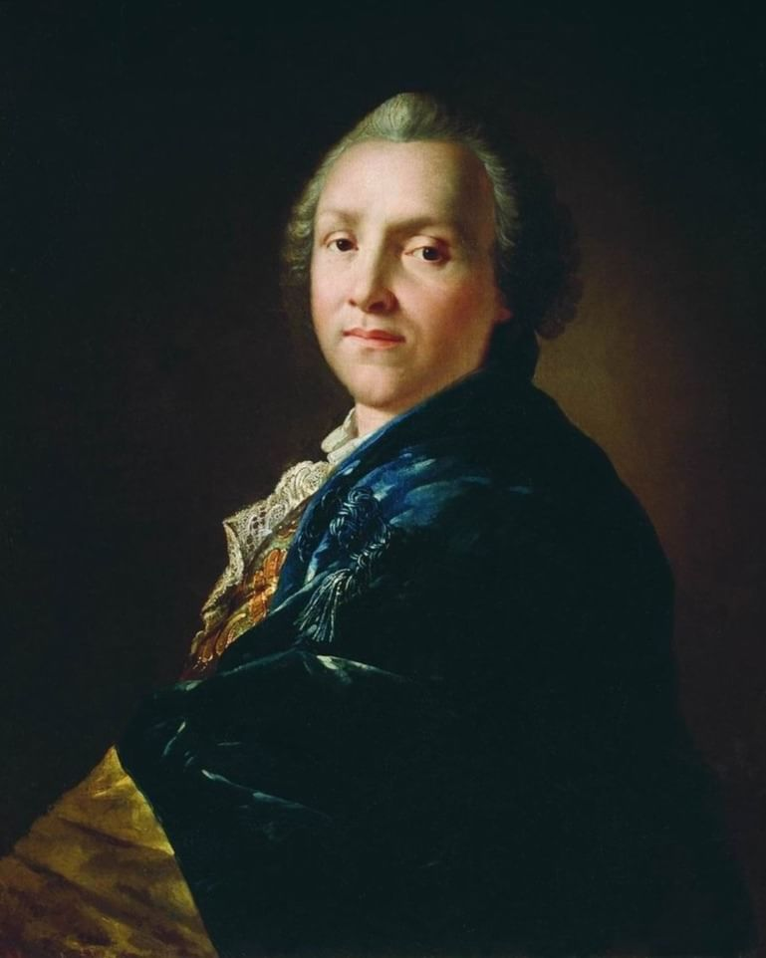
А.П. Сумароков,
переложения псалмов, 70-е гг. XVIII века
Когда взываю я къ тебе оправдающій мя Боже, Творящій мне въ тесноте пространство; Помилуй мя и услыши молитву мою! О вельможи! доколе честь моя ставится мне бесчестіемъ? Доколе любите суетныя вымыслы? Увидите, яко творитъ Господь чудеса надъ своимъ преподобнымъ, И слышитъ ево взывающа Бойтеся и не согрешайте! Буди слово его, во время вашихъ совещаній, въ сердцахъ вашихъ: А вы успокойтеся! Жертвуйте, жертвою праведною, И уповайте на Господа! Многія глаголютъ тако: кто явитъ намъ время лутче сего времени: Ты, Господи явиши, светомъ лица Твоего: Ты дашъ весел³е сердцу моему, Паче изобилія пшеницы и вина. Засну спокойно; Ибо тобою жилище мое безопасно будетъ.

Slide 12
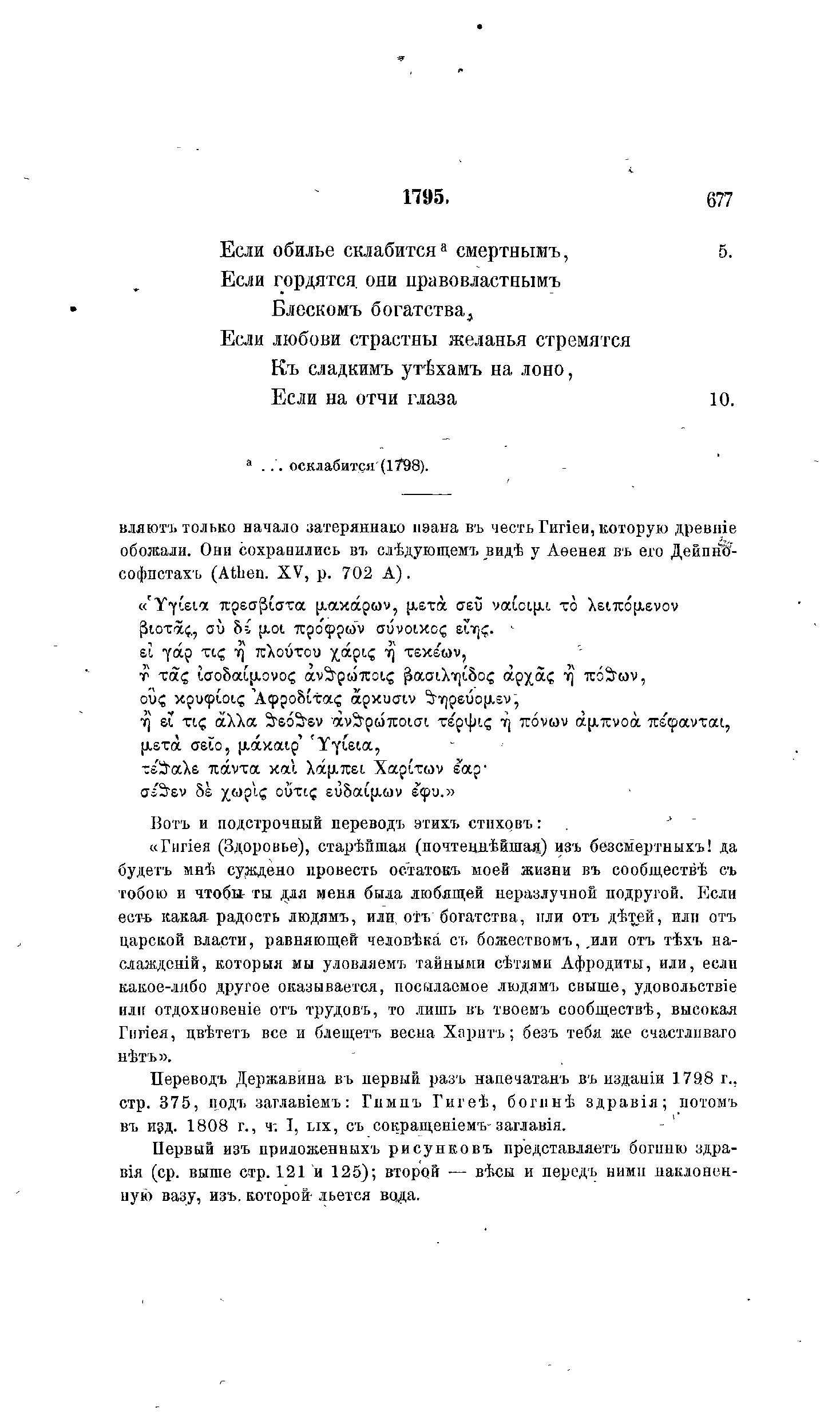
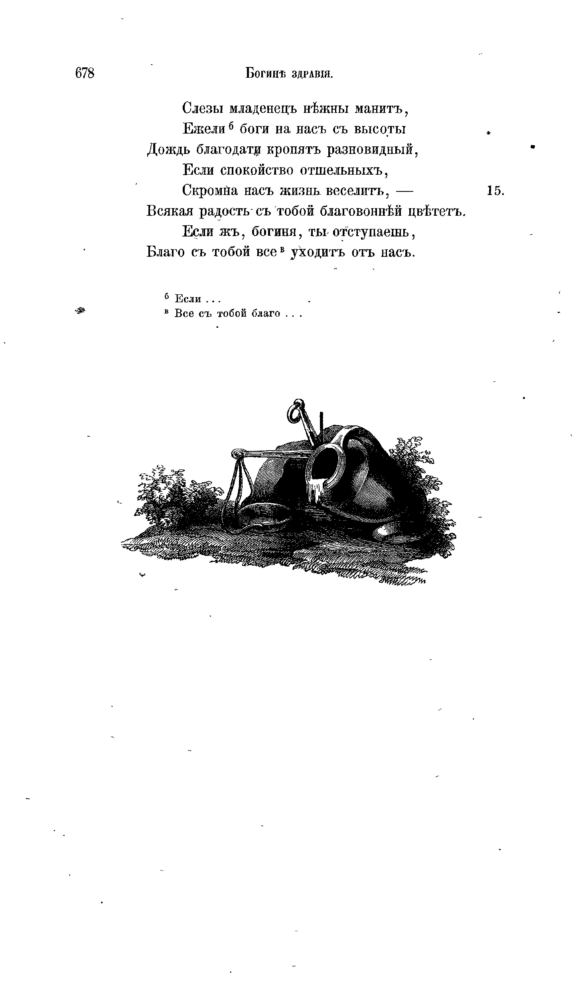
Г. Державин
«Богиня здравия», 1795.
Перевод из Арифрона Сикионского
(с немецкого текста)

Slide 13
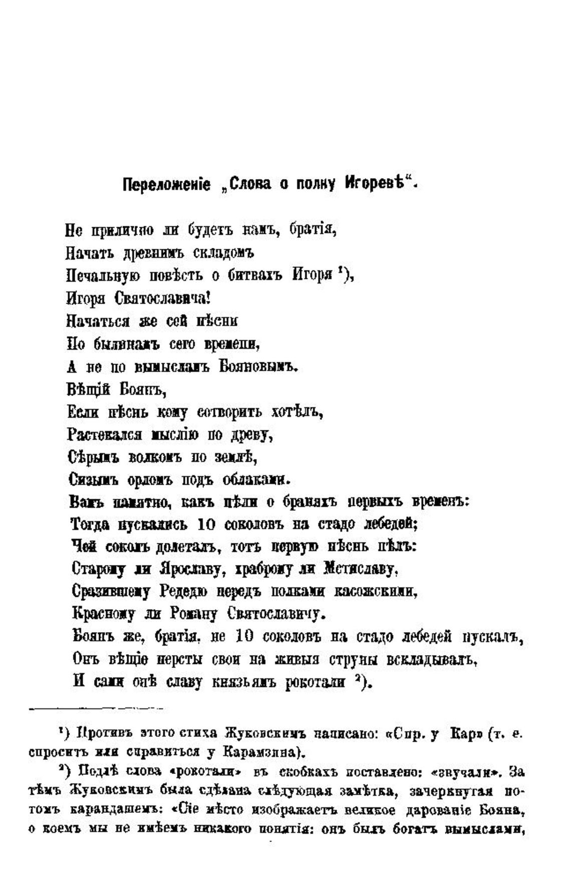

Slide 14
POSEIDON
Die Sonnenlichter spielten
Über das weithinrollende Meer;
Fern auf der Reede glänzte das Schiff,
Das mich zur Heimat tragen sollte;
Aber es fehlte an gutem Fahrwind.
Und ich saß noch ruhig auf weißer Düne,
Am einsamen Strand,
Und ich las das Lied vom Odysseus,
Das alte, das ewig junge Lied,
Aus dessen meerdurchrauschten Blättern
Mir freudig entgegenstieg
Der Atem der Götter,
Und der leuchtende Menschenfrühling
Und der blühende Himmel von Hellas <…>
Heinrich Heine, 1827
ПОСЕЙДОН
Солнце лучами играло
Над морем, катящим далеко валы;
На рейде блистал в отдаленьи корабль,
Который в отчизну меня поджидал;
Только попутного не было ветра,
И я спокойно сидел на белом песке
Пустынного брега;
Песнь Одиссея читал я - старую,
Вечно юную песнь. - Из ея
Морем шумящих страниц предо мной
Радостно жизнь подымалась
Дыханьем богов,
И светлой весной человека,
И небом цветущим Эллады <…>
А. Фет, 1842
ПОСЕЙДОН
Солнце играло лучами
Над вечно зыблемым морем;
Вдали на рейде
Блестел корабль, на котором
Домой я ехать собрался.
Да не было ветра попутного, —
И я ещё мирно сидел
На белой о́тмели
Пустынного берега
И песнь Одиссея читал —
Старую, вечно юную песнь…
И со страниц её, морем шумящих,
Радостно веяло мне
Дыханьем богов,
И светозарной весной человека,
И небом Эллады цветущим <…>
М. Михайлов, 1859

Slide 15
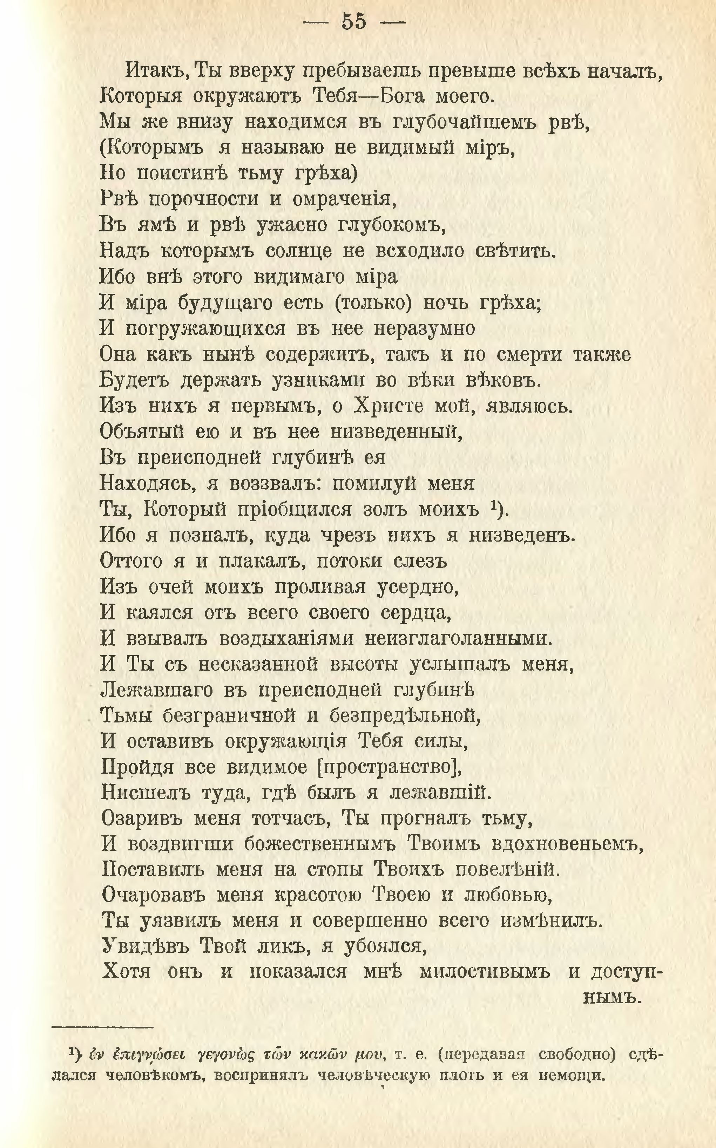

Slide 16
3. Оригинальные русские верлибры

Slide 17
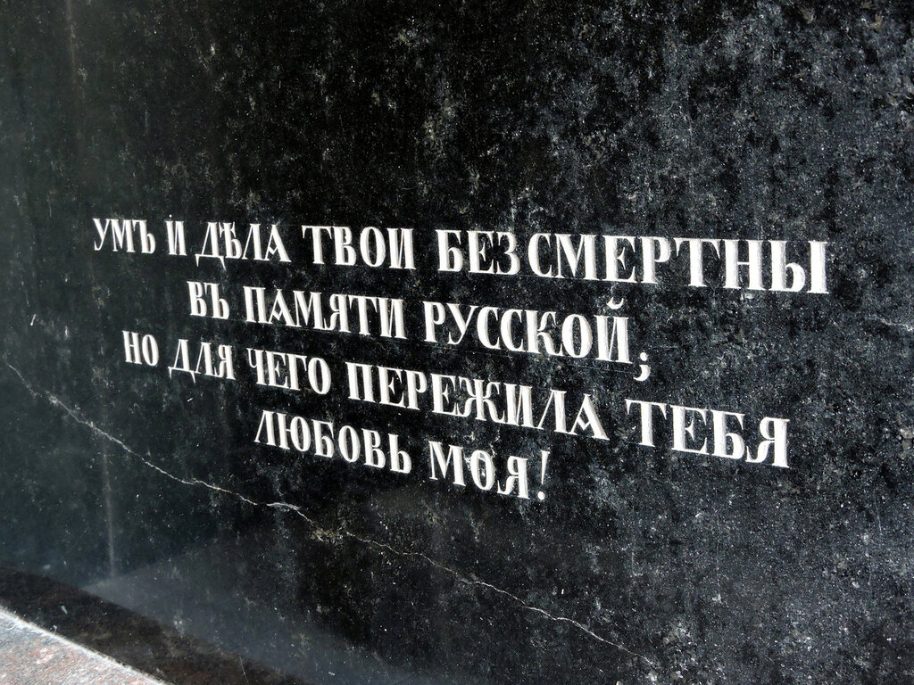

Slide 18
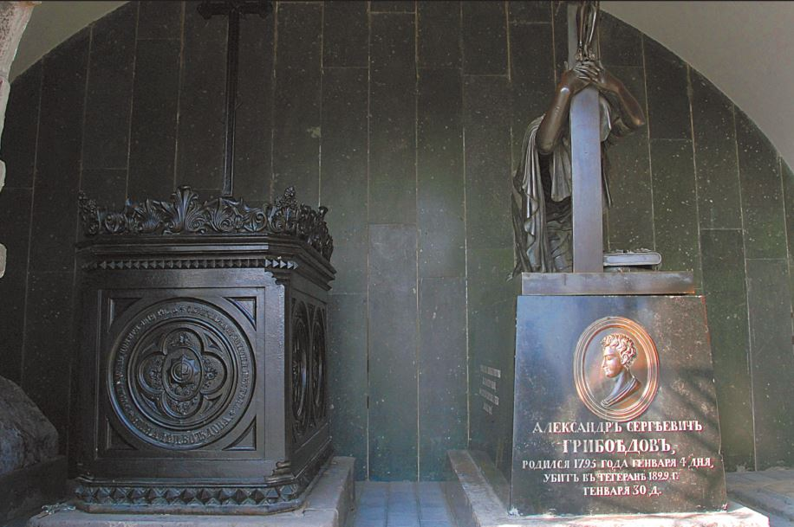

Slide 19
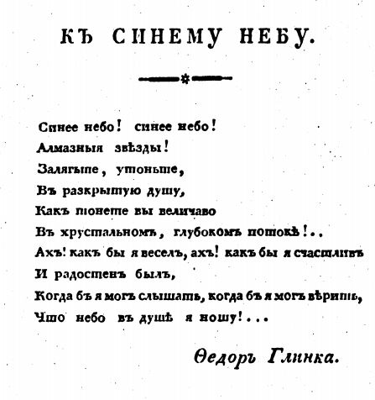
Федор Глинка
«Первый» оригинальный русский верлибр,
не ориентированный
на античную традицию.
Севѣрные цвѣты на 1831 год. СПб, 1830

Slide 20
НЕПТУНУ ЛЕВЕРРЬЕ
Птицей,
Быстро парящей птицей Зевеса
Быть мне судьбой дано всеобъемлющей.
Ныне, крылья раскинув над бездной
Тверди, - ныне над высью я
Горной, там, где у ног моих
Воды,
Вечно несущие белую пену,
Стонут и старый трезубец Нептуна
В темных руках повелителя строгого блещет.
Нет пределов
Кверху и нет пределов
Книзу.
Здравствуй!
На половинном пути
К вечности, здравствуй, Нептун! Над собою
Слышишь ли шумные крылья и ветер,
Спертый надгрудными сизыми перьями? Здравствуй!
Нет мгновенья покою;
Вслед за тобою летящая
Феба стрела, я вижу, стоит,
С визгом перья поджавши, в эфире.
Ты промчался, пронесся, мелькнул и сокрылся,
А я!
Здравствуй, Нептун!
Слышишь ли, брат, над собою
Шумный полет? - Я принес
С жаркой, далекой земли,
Кровью упитанной,
Трупами тучной,
Лавром шумящей,
Мой привет тебе: здравствуй, Нептун!
Вечно, вечно,
Как бы ни мчался ты, брат мой,
Крылья мои зашумят, и орлиный
Голос к тебе зазвучит по эфиру:
Здравствуй, Нептун!
А. Фет, 1847

Slide 21
Любезнейший Фет!
На ваше рифмованное
И милейшее письмо
Отвечать стихами
Я не берусь;
Разве тем размером,
Который с легкой руки
Гете и Гейне
Привился у нас и сугубо
Процвел под перстами
Поэта, носящего имя:
Фет!
Размер этот легок,
Но и коварен:
Как раз по горло
Провалишься в прозу
В самую скудную прозу, —
И сиди в ней,
Как грузные сани
В весенней зажоре! <…>
Из письма И. Тургенева Фету (1864)

Slide 22
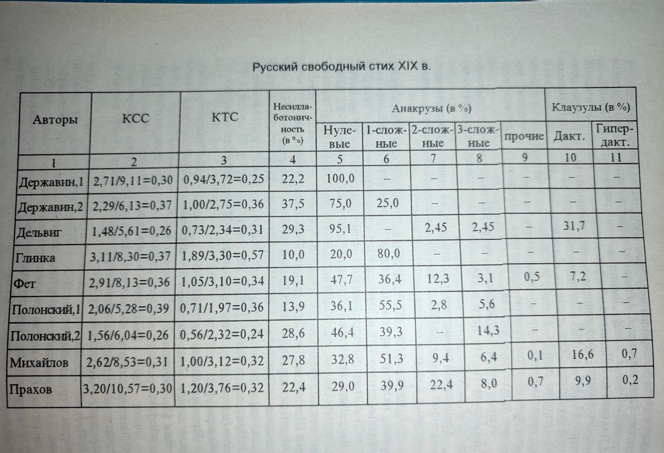

Slide 23
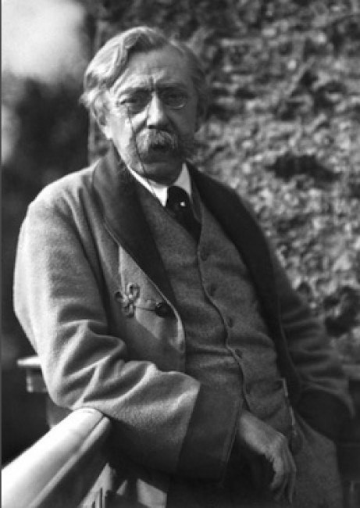
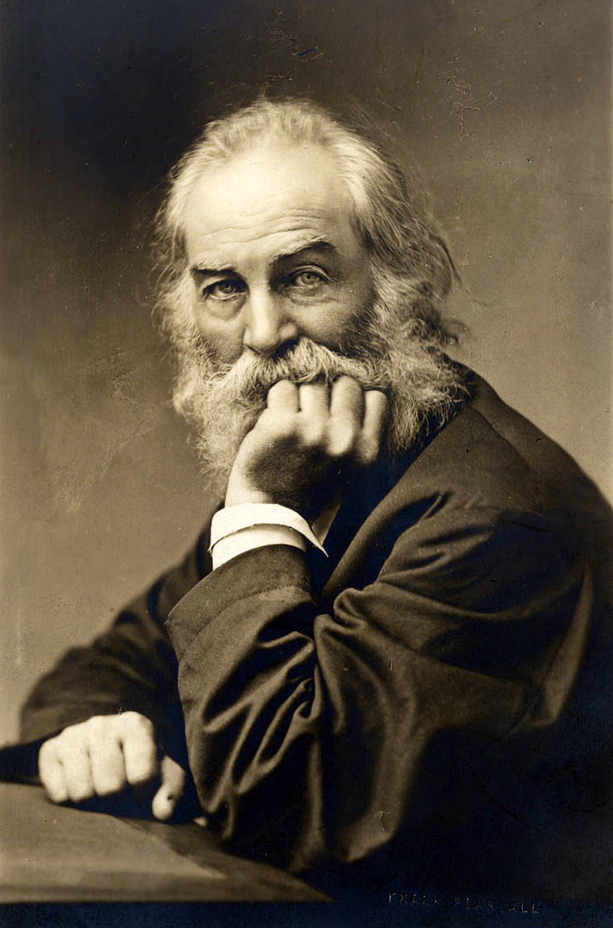
Эмиль Верхарн
(1855-1916)
Уолт Уитмен
(1819-1892)

Slide 24
При взгляде на весенние цветы,
желтые и белые,
милые своею простотой,
я вспоминаю Ваши щеки,
горящие румянцем зари
смутной и страстно тревожащей.
Глядя на быстрые речки,
пенящиеся, бурливые,
уносящие бревна и ветки,
дробящие отраженную голубизну небес,
думаю я о карих,
стоячих,
волнующих своею неподвижностью
глазах.
И следя по вечернему небу
знамен фабричного дыма,
за медленным трепетом
я вижу Ваши волосы
не развевающиеся,
короткие,
и даже еще более короткие,
когда я видел Вас последний раз.
Целую ночь, целый день
я слышу шум машин,
как биение неустанного сердца,
и все утра, все вечера
меня мучит мысль о Вашем сердце,
которое, увы! бьется не для меня,
не для меня!
М. Кузмин, 1907

Slide 25
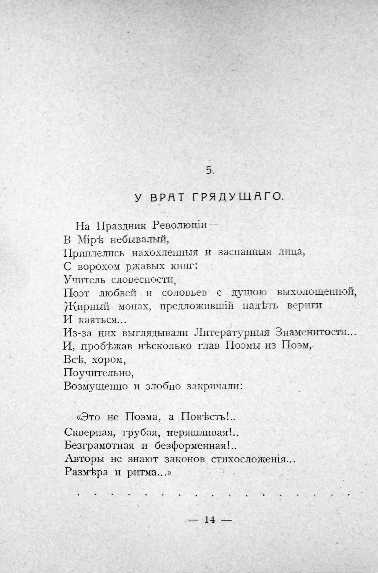
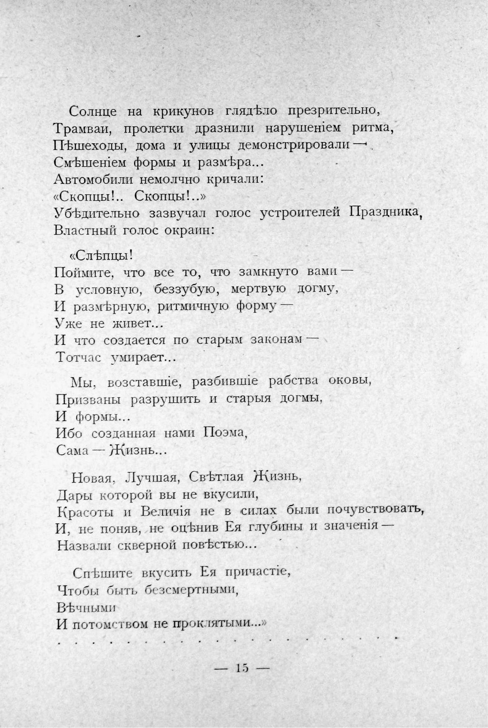
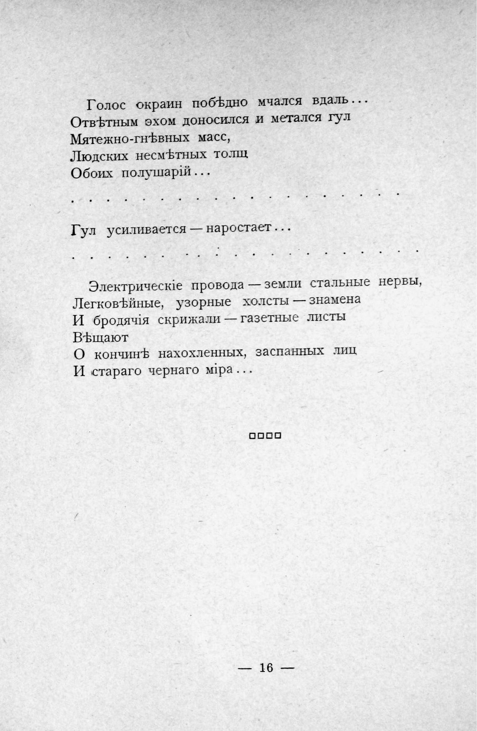
И. Садофьев, из книги «Динамо-стихи» (1918)

Slide 26
ИЗ «СЕЛЬСКОГО ЧАСОСЛОВА»
О красная вечерняя заря!
Прости мне крик мой.
Прости, что спутал я твою Медведицу
С черпаком водовоза...
Пастухи пустыни -
Что мы знаем?..
Только ведь приходское училище
Я кончил,
Только знаю библию да сказки,
Только знаю, что поет овес при ветре...
Да еще
По праздникам
Играть в гармошку.
Но постиг я...
Верю, что погибнуть лучше,
Чем остаться
С содранною
Кожей.
Гибни, край мой!
Гибни, Русь моя,
Начертательница
Третьего
Завета.
Сергей Есенин, 1918

Slide 27
«Поэзия наших дней выдвинула свободный стих и метод ритмической деталировки образа. Это противоречие временное. Свободный стих для поэзии — прежде всего средство приблизиться к выражению новой жизни, и в настоящее время он до некоторой степени вступил на путь собирания (появление теории свободного стиха). Только свободный стих может охватить все богатство и сложность того ритмического потока, в котором и движется рабочий на современном заводе»
Перелешин Б. Об индустриальных ритмах
в пролетарской беллетристике // Твори! 1921. № 2.

Slide 28
«Как всякий стиль и всякая форма, так и свободный стих (как форма стихотворения и стиль поэзии) в конце концов отражают сущность всей структуры общества. Развитие свободного стиха тесно связано с развитием индивидуалистических тенденций буржуазного общества — точнее: индивидуалистических тенденций мелкой буржуазии»
Маца И. Литература и пролетариат на Западе.
М., 1927.

Slide 29
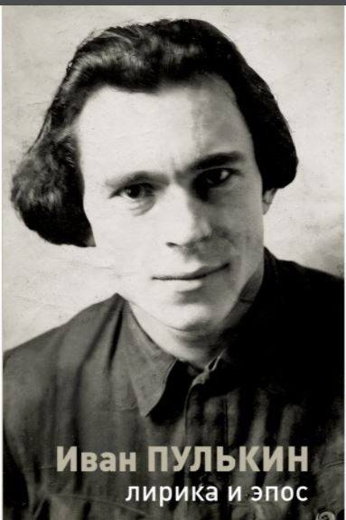
Начало советской неподцензурной поэзии

Slide 30
Она его спрашивала:
— Ты доволен?
Ты поёшь...
И он отвечал ей:
— Мне хорошо, я доволен, пою...
— А как же ты узнаёшь,
Хорошо мне иль плохо, —
Ведь я не пою никогда!
Я слушаю ночь,
И я ее не слышу;
Бабочка ночная, летя на огонь,
Слепо стучится в окно...
О чем же петь?
Не о бабочке ли,
Которую манит пламя?
Соснам тихо и сонно.
Трава шуршит.
Падают звезды... —
Я слушаю ночь...
Ночь ни слова не скажет,
Как ты не спишь,
А я ведь знаю, что ты не спишь,
Я все равно знаю, что ты не спишь,
Ты ждешь меня.
И я это знаю...
Ночь молчит, —
Что она может сказать?!
И. Пулькин, из цикла «Пан», 1936

Slide 31
ОН САМОДУР
Он самодур.
Врождённый самодур и тупица.
Но у него на погонах звездочка,
и мы — хотим, не хотим —
должны ему подчиняться.
Он уже загубил половину роты
и собирается погубить другую.
Но и мы кое-чему научились,
и когда он бросает нас
на проволочные заграждения,—
мы расползаемся по воронкам
и ждем, когда ему надоест
надрывать горло из окопа,
он вылезет и начнет поднимать нас
под огонь немецких пулеметов.
Однажды он и сам угодит под него.
Во «фронтовой поэзии» к верлибру часто прибегали для выражения неприкрытой «правды жизни». Печатались такие стихи, как правило, уже в 60-х–70-х гг.
Ю. Белаш

Slide 32
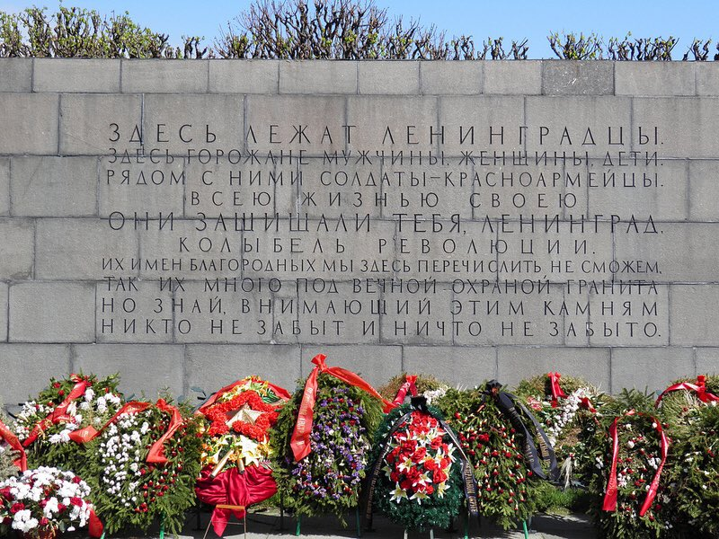

Slide 33
Здесь лежат ленинградцы.
Здесь горожане – мужчины, женщины, дети.
Рядом с ними солдаты-красноармейцы.
Всею жизнью своею
они защищали тебя, Ленинград,
колыбель революции.
Их имен благородных мы здесь перечислить не сможем,
так их много под вечной охраной гранита.
Но знай, внимающий этим камням,
никто не забыт и ничто не забыто.
В город ломились враги, в броню и железо одеты,
но с армией вместе встали
рабочие, школьники, учителя, ополченцы.
И все, как один, сказали они:
«Скорее смерть испугается нас, чем мы смерти».
Не забыта голодная, лютая, темная
зима сорок первого – сорок второго,
ни свирепость обстрелов,
ни ужас бомбежек в сорок третьем,
Вся земля городская пробита.
Ни одной вашей жизни, товарищи, не позабыто.
Под непрерывным огнем с неба, с земли и с воды
подвиг свой ежедневный
вы свершали достойно и просто,
и вместе с отчизной своей
вы все одержали победу.
Так пусть же пред жизнью бессмертною вашей
на этом печально-торжественном поле
вечно склоняет знамена народ благодарный,
Родина-мать и город-герой Ленинград.
О. Берггольц, 1956

Slide 34
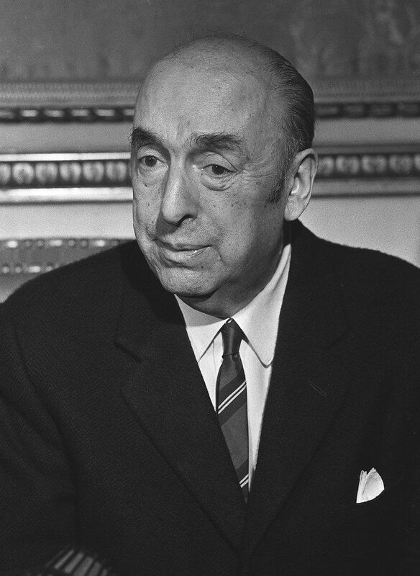
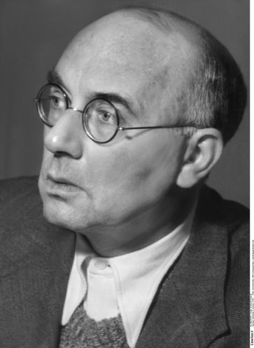
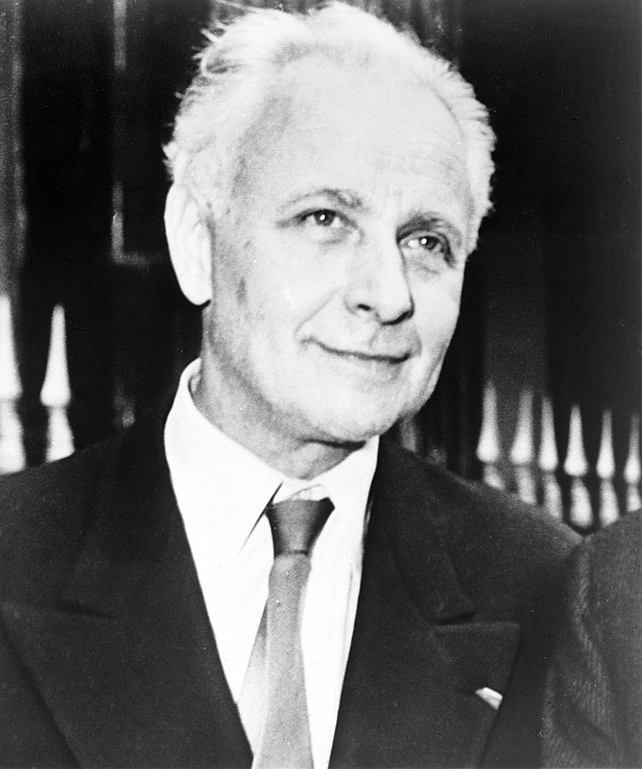
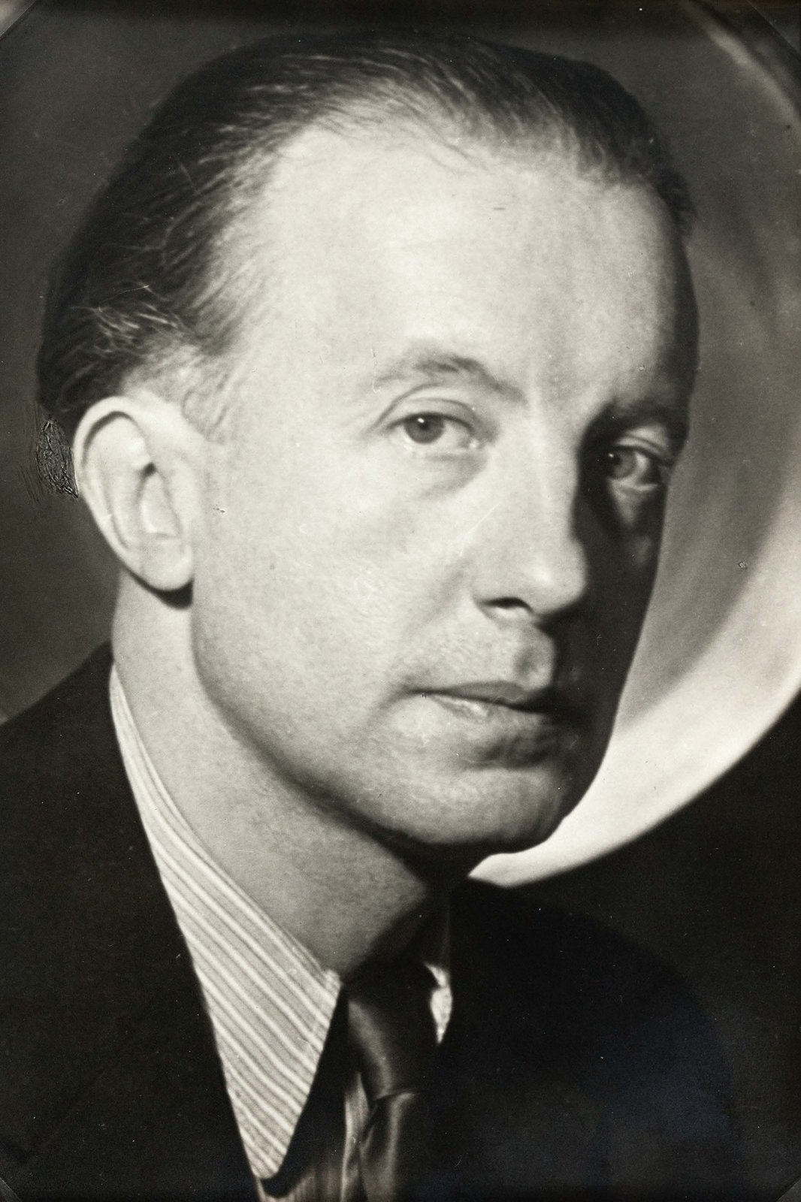
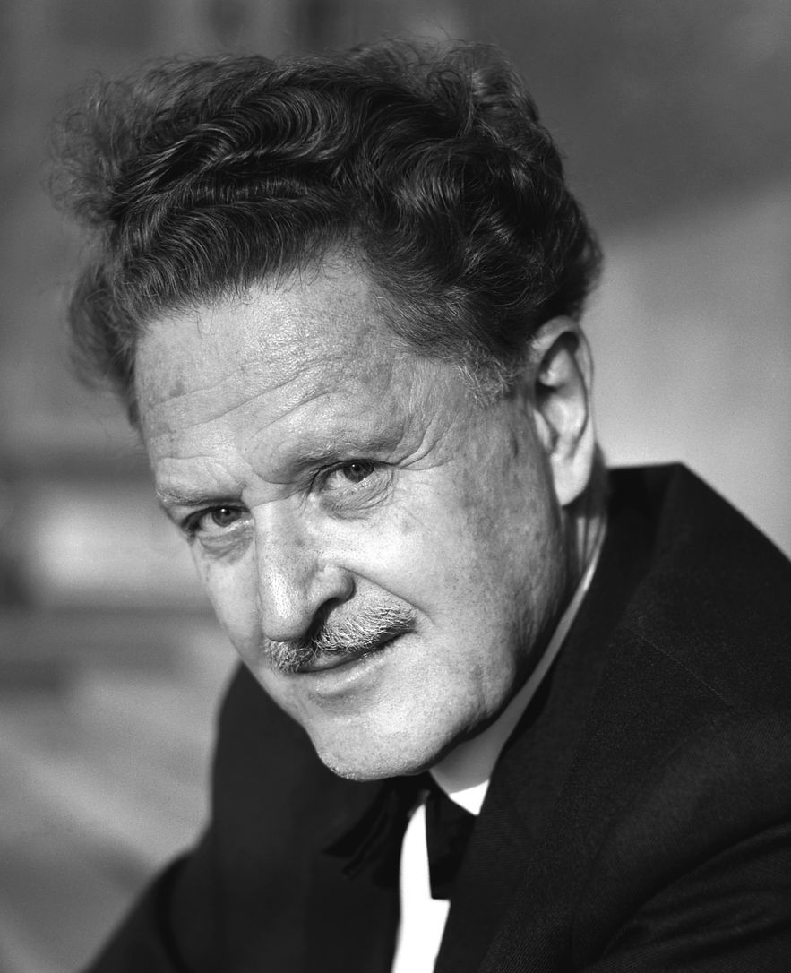
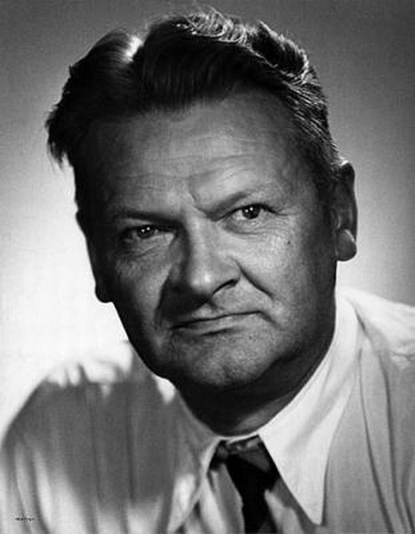
Пабло Неруда (1904-1973)
Луи Арогон
(1897-1982)
Иоганнес Бехер
(1891-1958)
Поль Элюар
(1895-1952)
Назым Хикмет
(1902-1963)
Владислав Броневский
(1897-1962)

Slide 35
Какой была Испания
Испания была сухой и напряженной:
бубен дня со смутным звуком,
равнина и орлиное гнездо,
тишина, исхлестанная непогодой.
Как я люблю — до слез — твою черствую землю,
твой бедный хлеб,
твой бедный люд,
и в самой глуби моего сердца
потерянный цвет твоих ветхих деревень,
твоих равнин,
в веках, под луной,
пожираемых праздным богом!
Твое звериное одиночество,
твой ум, окруженный тишиной и камнем,
твое терпкое вино,
твое сладкое вино,
твои бешеные и нежные лозы.
Солнечный камень, чистый край,
кровь и металл,
голубая непобедимая поденщица,
земля лепестков и пуль,
живая и сонная,
звонкая Испания.
П. Неруда, из цикла «Испания в сердце», пер. И. Эренбурга, 1939

Slide 36
Если же говорить о генеалогии поэзии Неруды, то прежде всего следует назвать Уитмена, это ясно каждому <…> Передать очарование лучших стихотворений Неруды в русском переводе почти невозможно. Переводчики порой прибегали к белому стиху, порой пытались ввести ассонансы, — видимо, боялись, что без привычных атрибутов стихи Неруды покажутся каталогом природы, регистром чувств, коллекцией разрозненных образов.
<…> Очарование поэзии Неруды — в органической связи слов, образов, чувствований; они не нуждаются ни в корсете стихотворного размера, ни в бубенцах рифм.
Эренбург И.Г. Пабло Неруда

Slide 37
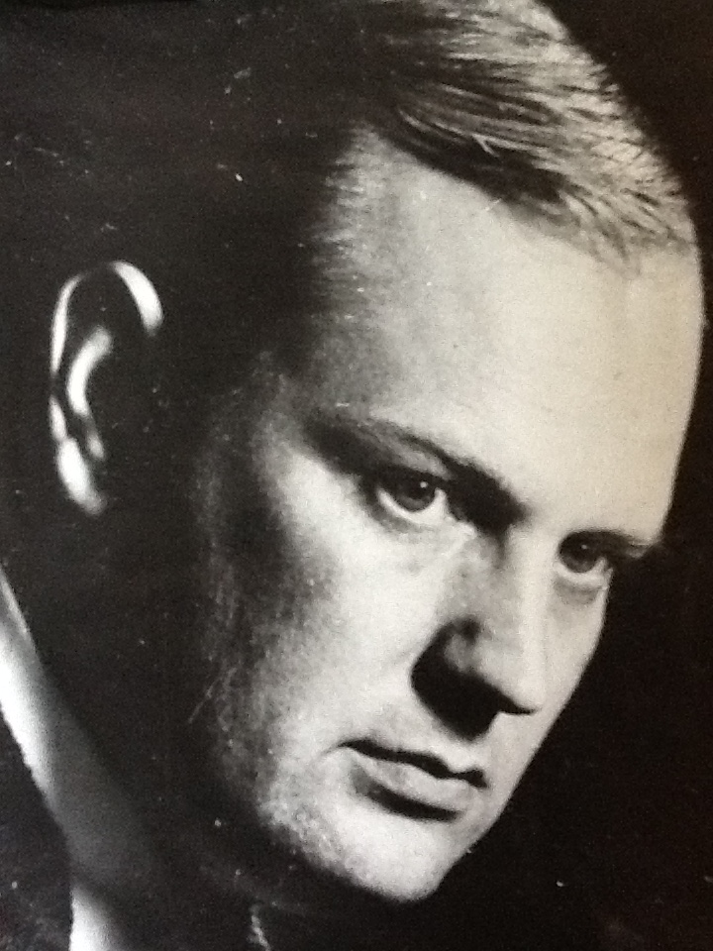
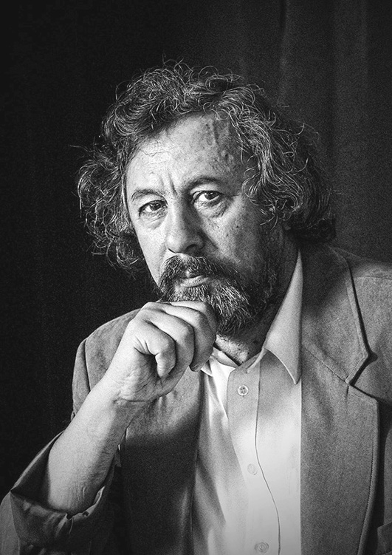
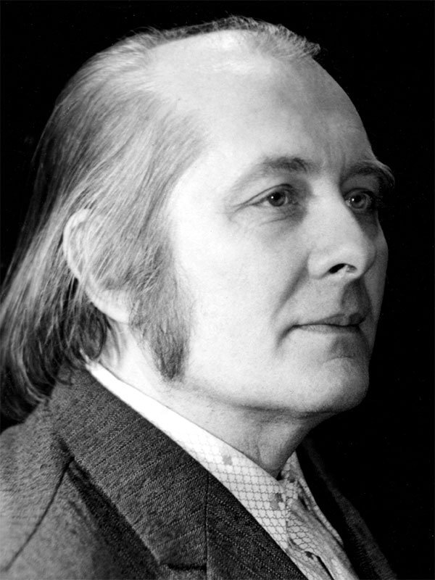
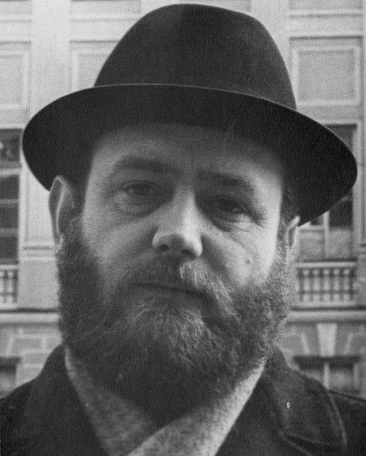
«Либристы» – уникальное российское движение поэтов,
предпочитающих свободный стих другим формам
Геннадий Алексеев
(1932-1987)
Арво Метс
(1937-1997)
Вячеслав Куприянов
(род. 1938)
Владимир Бурич
(1932-1994)

Slide 38
В. Бурич
* * *
Дуешь в волосы своего ребенка
Читаешь названия речных пароходов
Помогаешь высвободиться пчеле из варенья
Каким предательством ты купил все это?
* * *
Я заглянул к себе ночью в окно
И увидел
что меня там нет
И понял
что меня может не быть

Slide 39
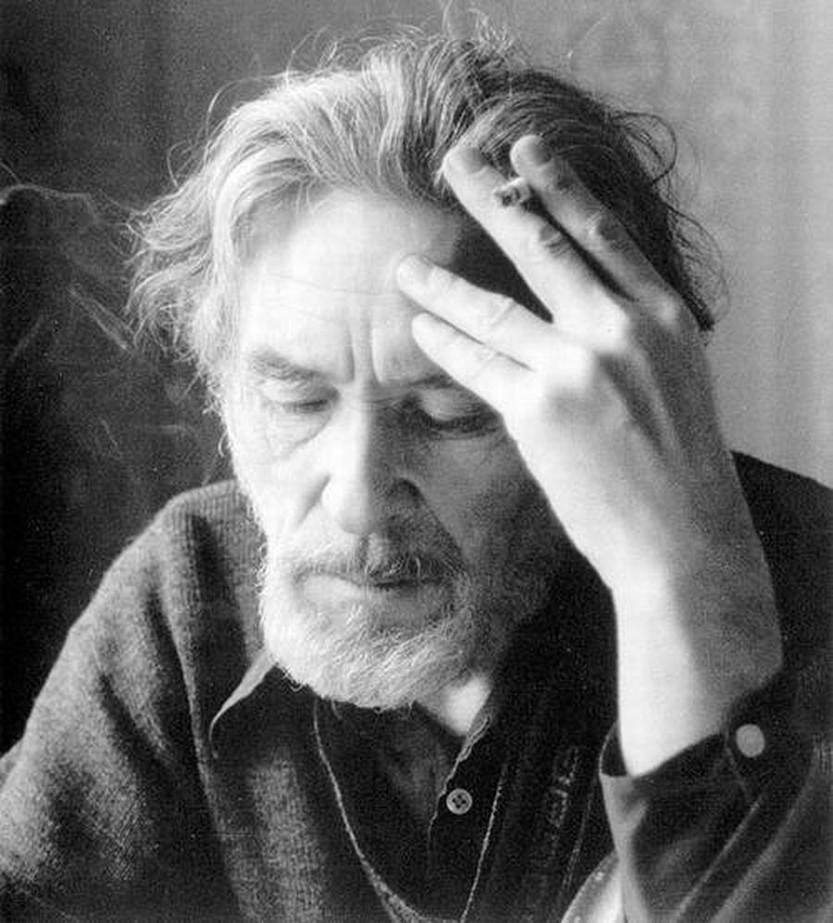
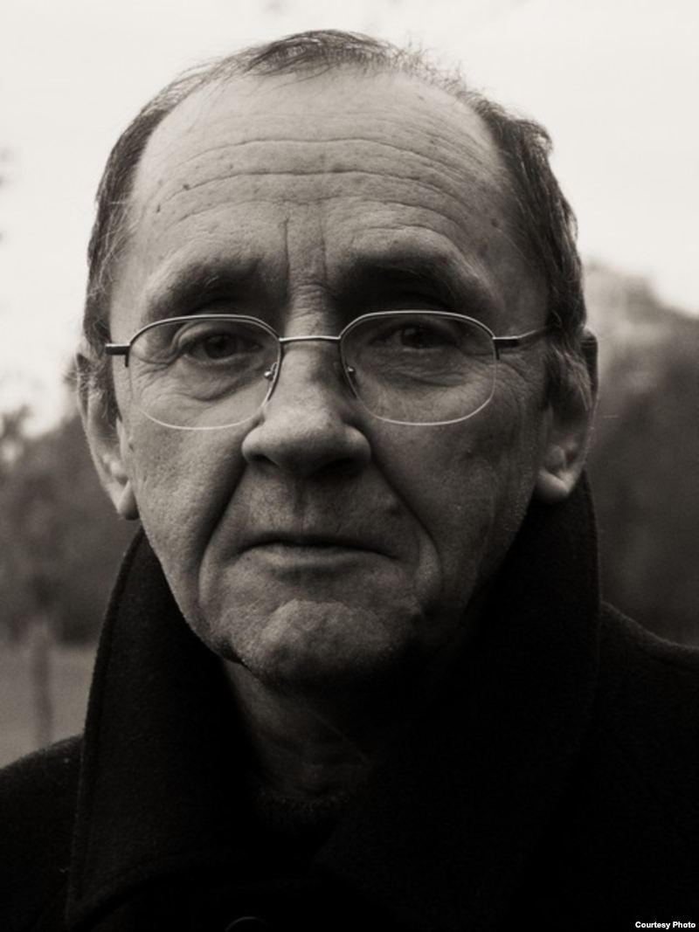
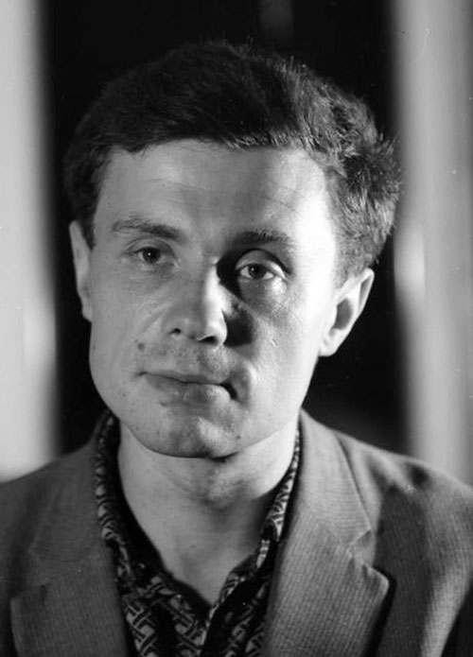
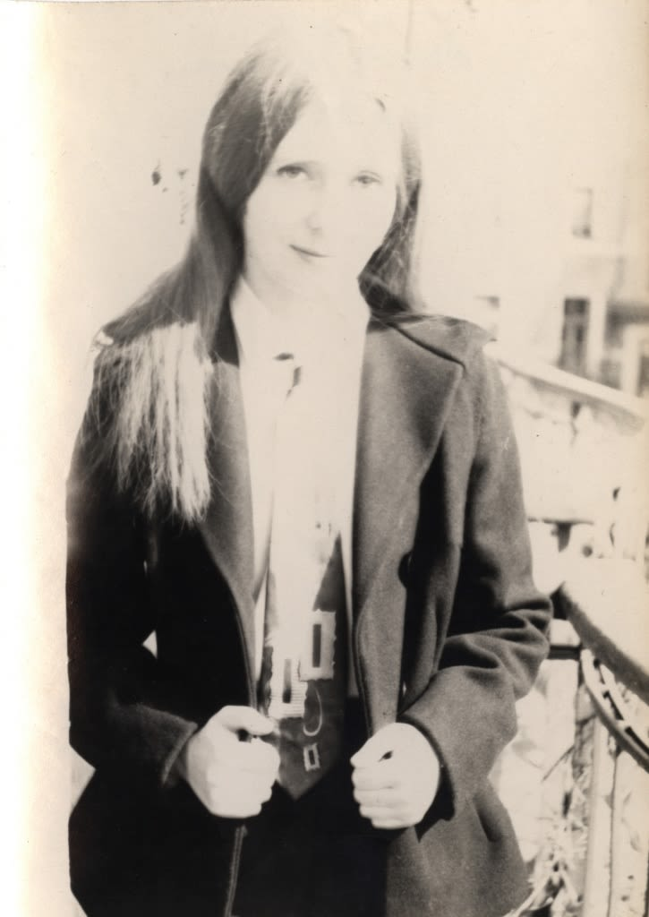
К верлибру нередко обращались
неподцензурные поэты, не печатавшиеся в СССР
Геннадий Айги
(1934-2006)
Всеволод Некрасов
(1934-1997)
Ры Никонова
(1942-2014)
Аркадий Драгомощенко
(1946-2012)

Slide 40
ОТЪЕЗД
Забудутся ссоры,
отъезды, письма.
Мы умрём, и останется
тоска людей
по еле чувствуемому следу
какой-то волны, ушедшей
из их снов, из их слуха,
из их усталости.
По следу того,
что когда-то называлось
нами.
И зачем обижаться
на жизнь, на людей, на тебя, на себя,
когда уйдём
от людей мы вместе,
одной волной,
1958
когда не снега и не рельсы, а музыка
будет мерить пространство
между нашими
могилами.
Г. Айги, 1958

